Slide 1
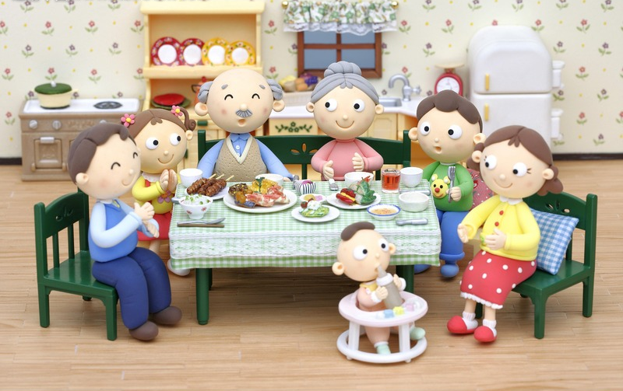
家人和 朋 友
jiā rén hé péng you

Slide 2
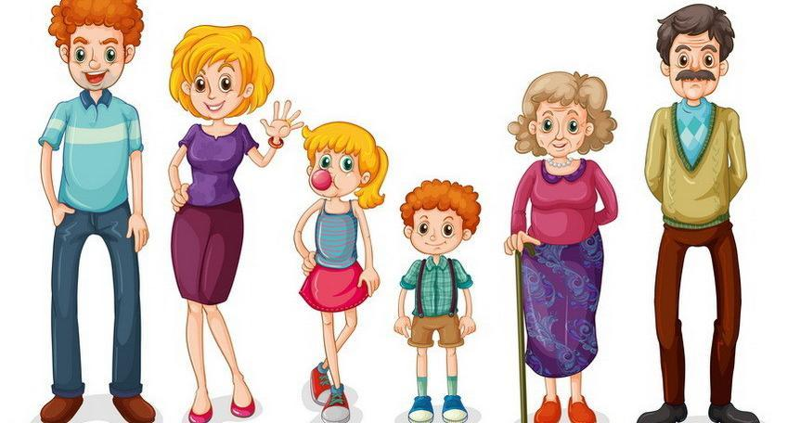
wǒdejiārén
我的家 人
bàba
爸爸
yéye
爷爷
māma
妈妈
nǎinai
奶 奶
jiějie
姐 姐
wǒ
我

Slide 3

bàbahěnmáng。
爸爸很 忙 。

Slide 4

māmahěnlèi。
妈 妈 很 累 。

Slide 5

jiějiehěnpiàoliang。
姐 姐 很 漂 亮 。

Slide 6
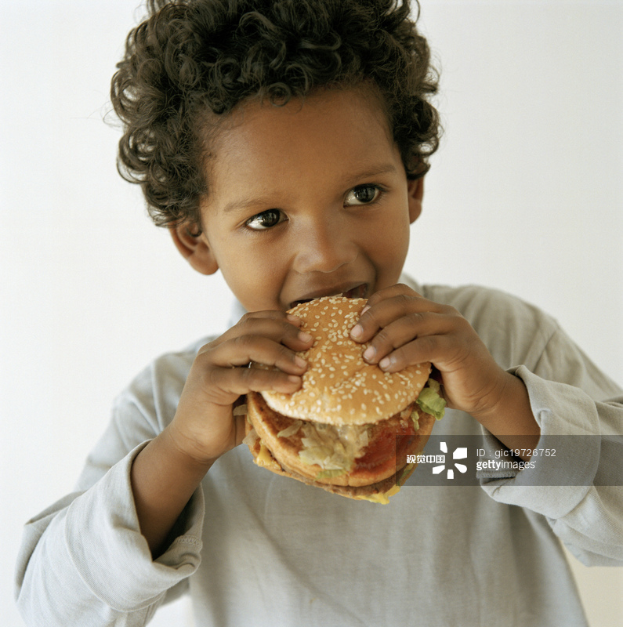
wǒhěn è 。
我 很 饿。

Slide 7

yéye、nǎinaihěngāoxìng。
爷爷、奶 奶 很 高 兴 。

Slide 8
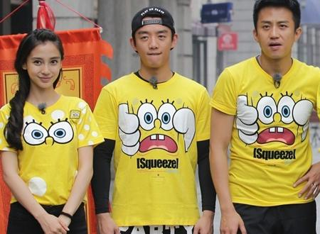
wǒdepéngyou
我的 朋 友

Slide 9
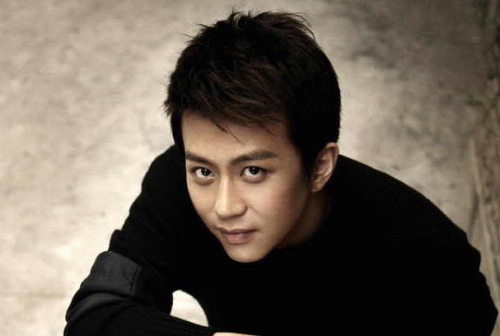
tāhěnshuài。
他 很 帅 。

Slide 10

tāhěnpiàoliang。
她很 漂 亮 。

Slide 11
tāhěncōngmíng。
他 很 聪 明 。

Slide 12
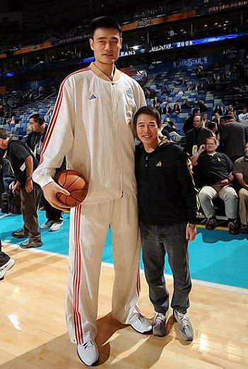
yáomínghěnshuài，hěngāo。
姚 明 很 帅 ， 很 高 。

